Slide 1

CÔNG NGHỆ 7

Slide 2
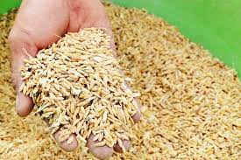
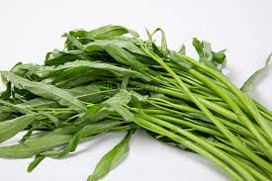
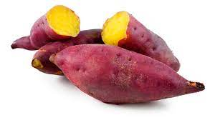
+ Các sản phẩm rau muống khoai lang, lúa có từ đâu?
+ Chúng có vai trò gì trong sản xuất và đời sống con người?
+ Để sản xuất ra chúng, em cần có những kiến thức, kĩ năng gì?

Slide 3
Chương 1. MỞ ĐẦU VỀ TRỒNG TRỌT
Tiết 1 Bài 1: NGHỀ TRỒNG TRỌT Ở VIỆT NAM
1. Vai trò, triển vọng của trồng trọt ở Việt Nam
2. Định hướng nghề nghiệp trong lĩnh vực trồng trọt

Slide 4


Slide 5

- Các loại lương thực, rau củ quả có từ trồng trọt.
- Để sản xuất ra chúng, em cần có những kiến thức, kĩ năng về trồng trọt.

Slide 6
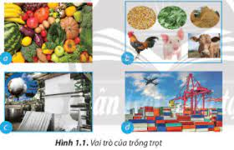
Tiết 1 Bài 1: NGHỀ TRỒNG TRỌT Ở VIỆT NAM
1. Vai trò, triển vọng của trồng trọt ở Việt Nam
1.1 Vai trò của trồng trọt ở Việt Nam
a
b
c
d
Hình 1.1. Vai trò của trồng trọt
Hoạt động nhóm (5 phút)
1. Trồng trọt đem lại những lợi ích như thế nào đối với đời sống và sản xuất?
2. Kể tên các sản phẩm khác của trồng trọt?
3. Trồng trọt ở nước ta đang thể hiện tốt vai trò nào?

Slide 7
Tiết 1 Bài 1: NGHỀ TRỒNG TRỌT Ở VIỆT NAM
1. Vai trò, triển vọng của trồng trọt ở Việt Nam
1.1 Vai trò của trồng trọt ở Việt Nam
Câu hỏi | Nội dung
1. Trồng trọt đem lại những lợi ích như thế nào đối với đời sống và sản xuất?
2. Kể tên các sản phẩm khác của trồng trọt?
3. Trồng trọt ở nước ta đang thể hiện tốt vai trò nào?
Cung cấp lương thực, thực phẩm cho con người, thức ăn cho vật nuôi, nguyên liệu cho ngành công nghiệp chế biến và xuất khẩu, tạo việc làm cho người lao động.
- Cung cấp lương thực, thực phẩm cho con người: Gạo, ngô, bắp cải, củ cải trắng…
- Cung cấp thức ăn cho chăn nuôi: Lúa, rau muống, chuối cây,..
- Cung cấp nguyên liệu cho ngành công nghiệp chế biến và xuất khẩu: Gạo, cà phê, mía…
Tạo việc làm, tăng thu nhập cho người lao động.
Tạo môi trường sống trong lành cho con người.
Cà rốt, bắp cải, rau muống, lúa, cà phê, cao su, chè…
Xuất khẩu.

Slide 8
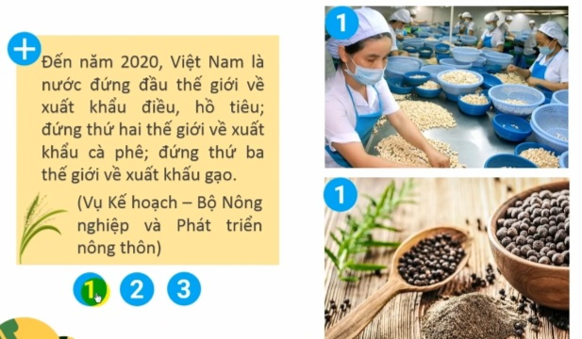

Slide 9


Slide 10
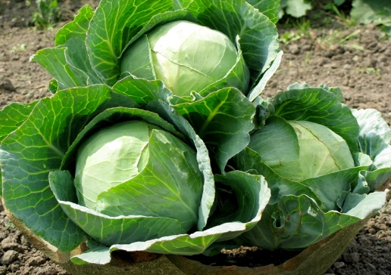
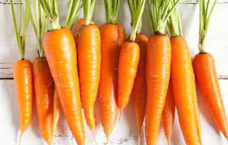
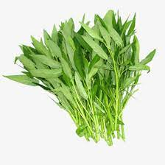
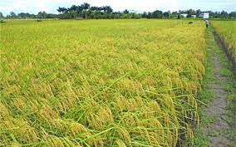
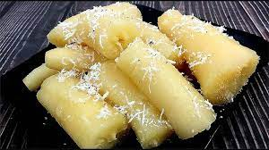
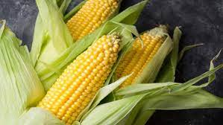
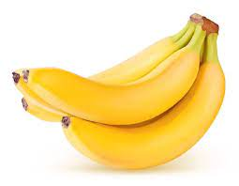
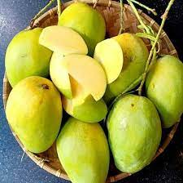
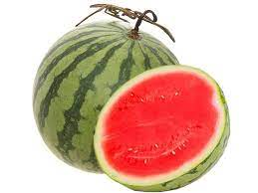
Tiết 1 Bài 1: NGHỀ TRỒNG TRỌT Ở VIỆT NAM
1. Vai trò, triển vọng của trồng trọt ở Việt Nam
1.1 Vai trò của trồng trọt ở Việt Nam
- Cung cấp lương thực, thực phẩm cho con người: Gạo, ngô, bắp cải, củ cải trắng…
- Cung cấp thức ăn cho chăn nuôi: Lúa, rau muống, chuối cây,..
- Cung cấp nguyên liệu cho ngành công nghiệp chế biến và xuất khẩu: Gạo, cà phê, mía…
- Tạo việc làm, tăng thu nhập cho người lao động.
- Tạo môi trường sống trong lành cho con người.

Slide 11
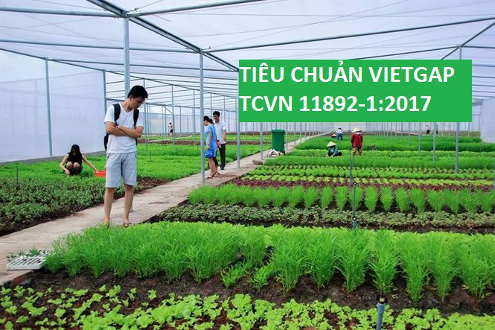
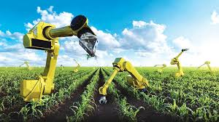
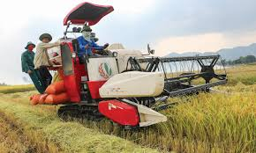
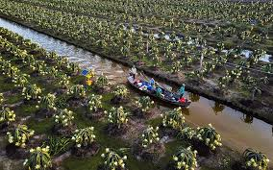
Tiết 1 Bài 1: NGHỀ TRỒNG TRỌT Ở VIỆT NAM
4. Những biện pháp được minh họa ở hình 1.2 giúp lĩnh vực trồng trọt phát triển như thế nào?
Những biện pháp được minh họa ở hình 1.2 giúp lĩnh vực trồng trọt phát triển:
+Trồng trọt theo tiêu chuẩn VietGap: nâng cao chất lượng sản phẩm (sạch, ngon, nhiều chất dinh dưỡng,…)
Trồng theo tiêu chuẩn VietGap
Hiện đại hóa trong trồng trọt
+Hiện đại hóa trong trồng trọt: áp dụng máy móc trong trồng trọt giúp nâng cao năng suất sản phẩm.
+ Cơ giới hóa trồng trọt: thúc đẩy phát triển hiệu quả và bền vững nông nghiệp.
Cơ giới hóa trong trồng trọt
Trồng trọt theo vùng chuyên canh
+Trồng trọt theo vùng chuyên canh: tăng năng suất cây trồng và chất lượng nông sản

Slide 12
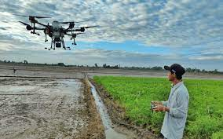
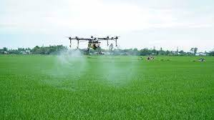
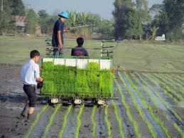
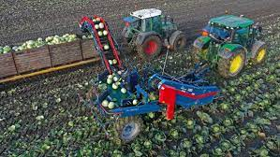
Tiết 1 Bài 1: NGHỀ TRỒNG TRỌT Ở VIỆT NAM
1. Vai trò, triển vọng của trồng trọt ở Việt Nam
1.1 Vai trò của trồng trọt ở Việt Nam
1.2. Triển vọng của trồng trọt ở Việt Nam
Lĩnh vực trồng trọt ở Việt Nam phát triển theo hướng ứng dụng công nghiệp hóa, tự động hóa nông nghiệp, công nghệ cao, tạo các vùng canh tác đạt chuẩn để nâng cao năng suất và chất lượng sản phẩm, đáp ứng nhu cầu tiêu thụ trong nước và xuất khẩu.
2. Định hướng nghề nghiệp trong lĩnh vực trồng trọt
2.1. Đặc điểm cơ bản của nghề trong lĩnh vực trồng trọt
Sạ lúa bằng máy bay
Phun thuốc bằng máy bay
Gieo lúa bằng máy
Thu hoạch bắp cải bằng máy
Vì sao lĩnh vực trồng trọt lại ảnh hưởng đến hình thành các vùng chuyên canh cây trồng?
Tạo điều kiện thuận lợi cho việc canh tác, ứng dụng hiệu quả thành tựu khoa học kỹ thuật.
Vì sao trồng trọt ở nước ta cần cơ cấu lại cây trồng theo quy mô lớn?

Slide 13


Slide 14

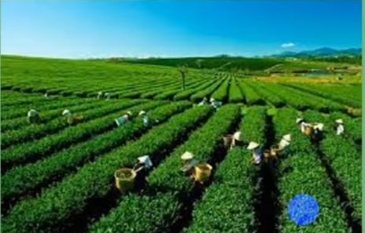
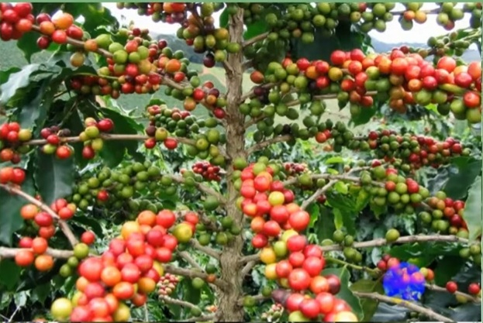
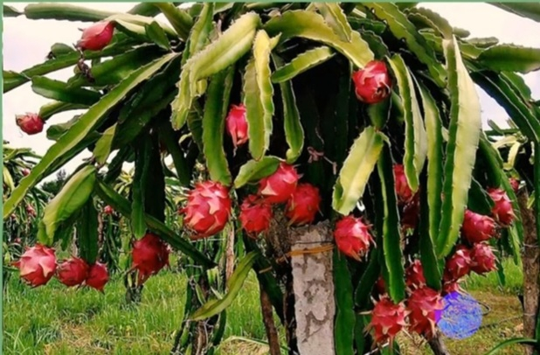
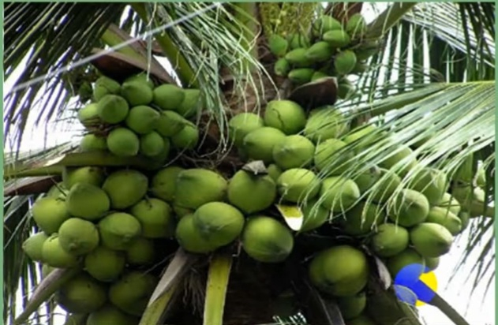

Slide 15


Slide 16



Slide 17
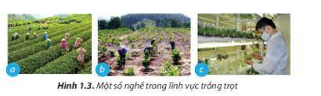
Tiết 1 Bài 1: NGHỀ TRỒNG TRỌT Ở VIỆT NAM
1. Vai trò, triển vọng của trồng trọt ở Việt Nam
2. Định hướng nghề nghiệp trong lĩnh vực trồng trọt
2.1. Đặc điểm cơ bản của các nghề trong lĩnh vực trồng trọt
Một số nghề phổ biến trong lĩnh vực trồng trọt như: nhà trồng trọt, nhà nuôi cấy mô, nhà bệnh học thực vật, kĩ thuật viên lâm nghiệp.
2.2 Yêu cầu đối với người lao động trong lĩnh vực trồng trọt
a
b
c
Hình 1.3. Một số nghề trong lĩnh vực trồng trọt
Hoạt động nhóm 3 phút
Kể tên các nghề trong trồng trọt được minh hoạ trong hình?
- Hình a: lao động trồng, thu hoạch chè;
- Hình b: lao động trồng rừng và chăm sóc rừng lấy gỗ;
- Hình c: nhà nuôi cấy mô thực vật.

Slide 18
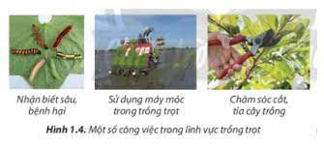
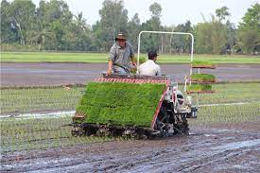

Tiết 1 Bài 1: NGHỀ TRỒNG TRỌT Ở VIỆT NAM
1. Vai trò, triển vọng của trồng trọt ở Việt Nam
2. Định hướng nghề nghiệp trong lĩnh vực trồng trọt
2.1. Đặc điểm cơ bản của nghề trong lĩnh vực trồng trọt
2.2 Yêu cầu đối với người lao động trong lĩnh vực trồng trọt
Người lao động cần có kiến thức về trồng và chăm sóc cây trồng, có khả năng sử dụng máy móc thiết bị trong trồng trọt và có sức khoẻ, tinh thần, trách nhiệm đối với nghề nghiệp.
Nhận biết sâu, bệnh hại
Sử dụng máy móc trong trồng trọt
Chăm sóc cắt tỉa cây trồng
Hình 1.4. Một số công việc trong lĩnh vực trồng trọt
Để làm được các công việc trong Hình 1.4, người lao động cần có những kiến thức và kĩ năng như thế nào?
Bản thân em phù hợp với nghề nào trong lĩnh vực trồng trọt? Tại sao?

Slide 19
Tiết 1 Bài 1: NGHỀ TRỒNG TRỌT Ở VIỆT NAM
1. Vai trò, triển vọng của trồng trọt ở Việt Nam
1.1 Vai trò của trồng trọt ở Việt Nam
Cung cấp lương thực, thực phẩm; Cung cấp thức ăn cho chăn nuôi; Cung cấp nguyên liệu cho ngành công nghiệp chế biến và xuất khẩu; Tạo việc làm, tăng thu nhập cho người lao động; Tạo môi trường sống trong lành.
1.2. Triển vọng của trồng trọt ở Việt Nam
Lĩnh vực trồng trọt ở Việt Nam phát triển theo hướng ứng dụng công nghiệp hóa, tự động hóa nông nghiệp, công nghệ cao, tạo các vùng canh tác đạt chuẩn để nâng cao năng suất và chất lượng sản phẩm, đáp ứng nhu cầu tiêu thụ trong nước và xuất khẩu.
2. Định hướng nghề nghiệp trong lĩnh vực trồng trọt
2.1. Đặc điểm cơ bản của nghề trong lĩnh vực trồng trọt
Một số nghề phổ biến trong lĩnh vực trồng trọt như: nhà trồng trọt, nhà nuôi cấy mô, nhà bệnh học thực vật, kĩ thuật viên lâm nghiệp,…
2.2 Yêu cầu đối với người lao động trong lĩnh vực trồng trọt
Người lao động cần có kiến thức về trồng và chăm sóc cây trồng, có khả năng sử dụng máy móc thiết bị trong trồng trọt và có sức khoẻ, tinh thần, trách nhiệm đối với nghề nghiệp.

Slide 20
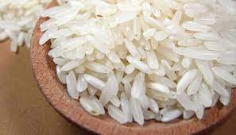
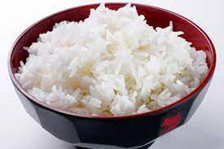
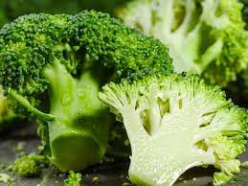
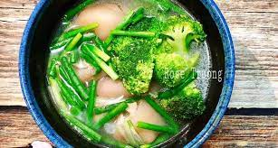
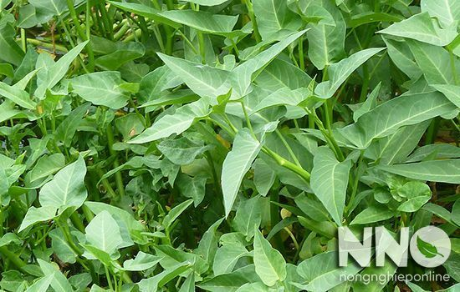
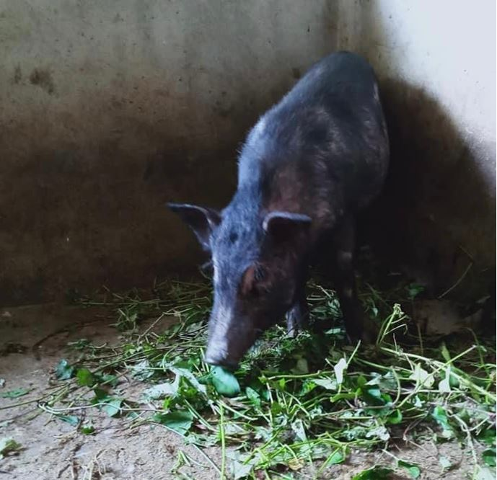
LUYỆN TẬP
1. Hãy kể ba sản phẩm trồng trọt mà gia đình em sử dụng. Mỗi sản phẩm thể hiện vai trò nào của trồng trọt?
Gạo
Cơm
Vai trò
Cung cấp lương thực
Bông cải xanh
Bông cải xanh hầm thịt
Vai trò
Cung cấp thực phẩm
Rau muống
Lợn ăn rau muống
Vai trò
Cung cấp thức ăn cho chăn nuôi

Slide 21
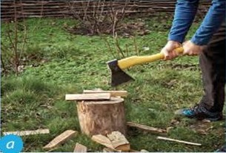
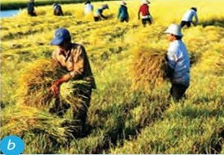
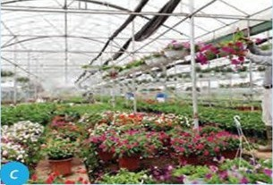
LUYỆN TẬP
2. Quan sát Hình 1.5 cho biết mỗi hoạt động minh họa nghề nào trong lĩnh vực trồng trọt?
Lao động trồng rừng và khai thác rừng
Lao động trồng, thu hoạch lúa
Lao động trồng, thu hoạch hoa, cây cảnh

Slide 22
LUYỆN TẬP
3. Ghép cột A với cột B cho phù hợp
A (Sản phẩm của trồng trọt) | B (Vai trò của trồng trọt) | A - B
1. Gạo, cà phê, xoài, mít | a. Cung cấp lương thực và thực phẩm | 1 -
2. Mía, trà, cà phê | b. Cung cấp thức ăn cho chăn nuôi | 2 -
3. Lúa, rau muống, bắp | c. Cung cấp nguyên liệu cho xuất khẩu | 3 -
4. Cà rốt, mồng tơi, lúa | d. Cung cấp nguyên liệu cho chế biến | 4 -
c
d
b
a

Slide 23
VẬN DỤNG
Địa phương em phát triển ngành nghề nào trong lĩnh vực trồng trọt? Những ngành nghề đó tác động như thế nào đến nền kinh tế địa phương?

Slide 24

HƯỚNG DẪN VỀ NHÀ
Học bài.
Xem trước bài 2: Các phương thức trồng trọt ở Việt Nam
Hoàn thành câu hỏi phần vận dụng

